Slide 1


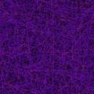

التحلل الحيوي
Biodegradation

Slide 2
دراسة قدرة بعض الأحياء الدقيقة في التربة على تحلل مواد عضوية (تحلل السليلوز)
الدرس العملي الرابع

Slide 3

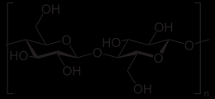
السليلوز:
مكون أساسي بالبقايا النباتية المتخلفة بالحقول وهو مادة كربوهيدراتية معقدة من عديدات التسكر تتركب من وحدات من الجلوكوز المرتبطة بروابط من نوع (1 ، 4) بيتا جليكوسيد .

Slide 4
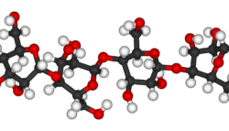
تمثيل ثلاثي الابعاد للسليلوز

Slide 5
* ويمكن لبعض الأحياء المجهرية تحليل مادة السليلوز هوائياً لقدرتها على إنتاج أنزيمي سيليوليز (Cellulase) و سيلوبيوز ((Cellobiose. ولهذا النشاط الميكروبي أهمية كبرى في تحلل المخلفات النباتية بالأرض وكذلك في هضم الأغذية التي تتناولها حيوانات المزرعة .
* ولا يستطيع الإنسان الاستفادة منه من الناحية الغذائية لعدم احتواء الجهاز الهضمي على أنزيم سيليوليز (Cellulase) الذي يحول السليلوز إلى مالتوز وجلوكوز. لكن بعض البكتريا والفطريات والطحالب تحتوي على هذا الأنزيم لتحول السليلوز إلى سكريات ثنائية.

Slide 6

الأدوات المطلوبة:
3 أنابيب لكل مجموعة تحتوي على 5 مل من بيئة ديبوس لتحليل السليلوز Dubos cellulose medium .
شريط من ورق الترشيح.
مزرعة نقية (بكتيريا - فطريات) وخليط من(بكتيريا+فطريات).
إبرة تلقيح.
(يتم العمل تحت ظروف التعقيم).

Slide 7
طريقة العمل :
- يوضع داخل كل أنبوبة من أنابيب ديبوس شريط من ورق الترشيح بعمق البيئة على أن يبرز منها ما يقرب من 5,0 سم.
- تحت ظروف التعقيم وباستخدام إبرة التلقيح المعقمة باللهب تلقح كل أنبوبة بكمية من المزرعة النقية كل على حده (بكتيريا-فطريات) ،ثم تلقح بخليط من الاثنين .
- تحضن الأنابيب الملقحة لمدة شهر عند درجة حرارة ملائمة.
- تفحص ورقة الترشيح أسبوعيا للبحث عن التآكل والبقع الصفراء .
- يحضر غشاء من كل أنبوبة ويصبغ بصبغة جرام وآخر بالنيجروسين للتعرف على شكل الكائنات المحللة للسليلوز هوائياً.

Slide 8

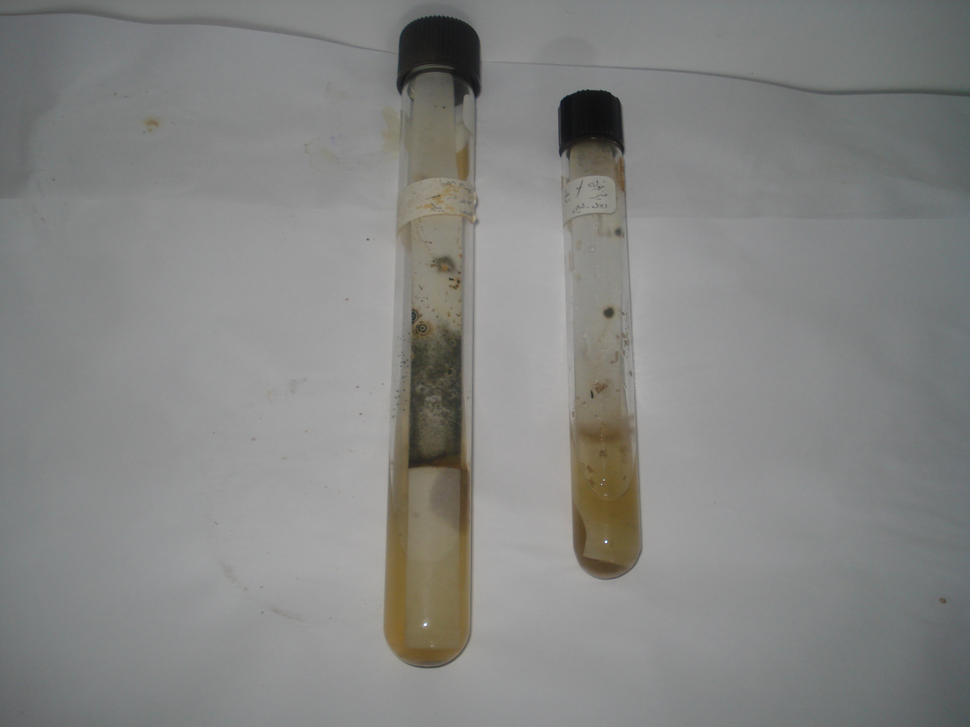
صورة توضح تحلل السليلوز هوائياً بواسطة أحياء التربة

Slide 9
عنوان التجربة:
الهدف من التجربة:
خليط (بكتريا+فطر)
فطريات
بكتريا
الميكروب
الأسبوع الأول
الأسبوع الثاني
الأسبوع الثالث
الأسبوع الرابع
النتيجة:
المناقشة:

Slide 10


أجيبي
كتابة تقرير للتجربة في الجدول السابق بعد ظهور نتيجة للتجربة.

Slide 11

أ. منيرة الدوسري
http://fac.ksu.edu.sa/almonerah

